Slide 1
网络与智能时代的
系统工程与信息物理融合系统
管晓宏
西安交通大学

Slide 2
汇报内容
背景与历史沿革
新时代的需求与解决案例 网络与智能时代的挑战

Slide 3
系统工程学科背景
基于系统思想和系统科学原理，以现代工程技术的手 段和方法解决国民经济、工业、科学技术和社会的复 杂系统的管理和控制问题的学科
源于航空航天、工程技术、社会经济、军事等领域和 学科的综合需要

Slide 4
二战时雷达指挥中的工程科学
Bawdsey
London
Biggin Hill
（军事）行动的研究 （Operational Research）小组，协调以Bawdsey 为中心的雷达链与Biggin Hill
空军指挥中心之间的预警-指挥系统，被视为运筹学名称的起源。
“基础科学的发现几乎马上用上去，也许没有什么比把战时雷达和核能的发展作为更突出的例子了。” “纯科学家与从事实用工作的工程师间密切合作的需要，产生了一个新的职业： 工程研究者或工程科学 家。 他们形成纯科学和工程之间的桥梁。
——钱学森

Slide 5
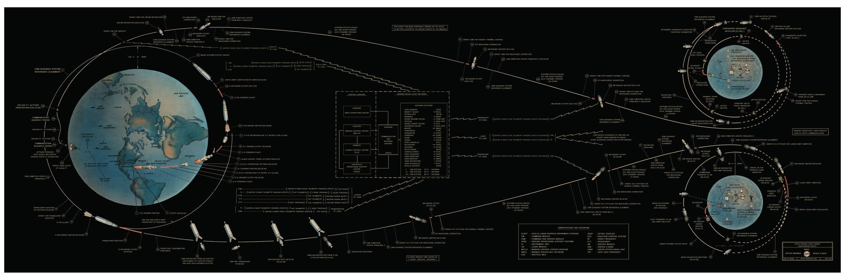











阿波罗计划中的系统工程
“美国‘阿波罗载人登月计划’的参加者是42万人。要指挥规模如此巨大的社会劳动，靠一个“总工程 师”或“总设计师”是不可能的” 。
“这就要求以一种组织、一个集体来代替先前的单个指挥者，对这种大规模社会劳动进行协调指挥” 。
——钱学森，《组织管理的技术——系统工程》，1978年《文汇报》

Slide 6

















系统工程在我国的创立
“系统工程是组织管理“系统”的规划、研究、设计、制 造、试验和使用的科学方法，是一种对所有“系统”都具 有普遍意义的科学方法。我国国防尖端技术的实践，已经 证明了这一方法的科学性。”
钱学森（1911-2009）
钱学森院士大力推动了系统工程在我国的创立、发展和应用，特别是 在国防和军事领域的应用

Slide 7











系统工程学科定位
交叉特点明显的工程学科
系统工程
数学、运筹学
工程科学
管理科学
军事科学

Slide 8






















系统工程研究人员的学科归属
理学
工学 管理学
军事学
控制科学与工程
控制理论与控制工程 模式识别与智能系统 检测与自动化装置 导航制导与控制
系统工程
系统科学
管理科学 与工程
军队指挥学
数学
军事运筹学
（工业工程）
运筹学与控制论

Slide 9









系统工程理论方法与应用
基本数学理论如代数、分析、随机数学、离散数学如图论等作为定性和定量分析的有
效工具
运筹学基本理论与方法如线性与非线性规划、整数规划、混合规划、随机规划、网络 规划 、排队论、博弈论等，解决各类系统优化相关问题
控制论相关的理论与方法如系统动力学、最优控制、 动态规划、系统仿真、系统决 策、系统评价、可靠性理论与工程、系统安全工程等，解决动态系统控制、优化、分 析等问题
信息计算、机器学习、智能搜索相关理论与方法如随机搜索、进化计算、计算复杂性 分析等
社会经济系统理论与方法如综合研讨厅体系、计量经济学、金融工程、价值工程、投
入产出法等

Slide 10





























系统工程典型问题—一般系统优化问题
Min f(x, z)
subject to x ∈ X ⊆ R^{n}; z ∈ Z ⊆ I^{m}
f(x, z)： 目标函数；
x: 连续决策变量；
z: 离散决策变量；
X: 连续约束集；
Z: 离散约束集
连续决策变量 | + | 线性目标函数 ∩ 线性约束 | ➔ | 线性规划
连续决策变量 离散决策变量 | + | 非线性目标函数 ∪ 非线性约束 | ➔ ➔ | 非线性规划 整数规划
连续决策变量 | + | 离散决策变量 | ➔ | 混合规划

Slide 11

































优化问题的计算复杂性
离散决策变量造成的计算复杂性问题：
10个任务 排序调度
20个任务
排序调度
10！可能性
20！可能性
1个服务器
1个服务器
计算速度：评估2千万可能性/秒
计算时间：< 1秒
计算速度：评估2千万可能性/秒
计算时间： 1800年
很多包含离散决策变量的实际优化问题，其计算复杂性随问题规模指数增长，无 法在实际有意义时间内求解；求近似解，最好是带质量评价的近似解是许多实际 优化问题的目标

Slide 12









汇报内容
背景与历史沿革
新时代的需求与解决案例 网络与智能时代的挑战
13

Slide 13










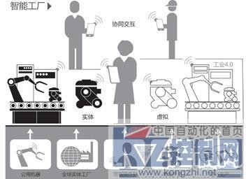





信息科学与技术的发展趋势 —“两化一融合”
网络化
智能化
跨越装置、跨越地域、跨越天地
装置和系统控制与决策的高度智能化
信息物理融合（CPS）
信息系统、物理系统、人的高度融合
13

Slide 14



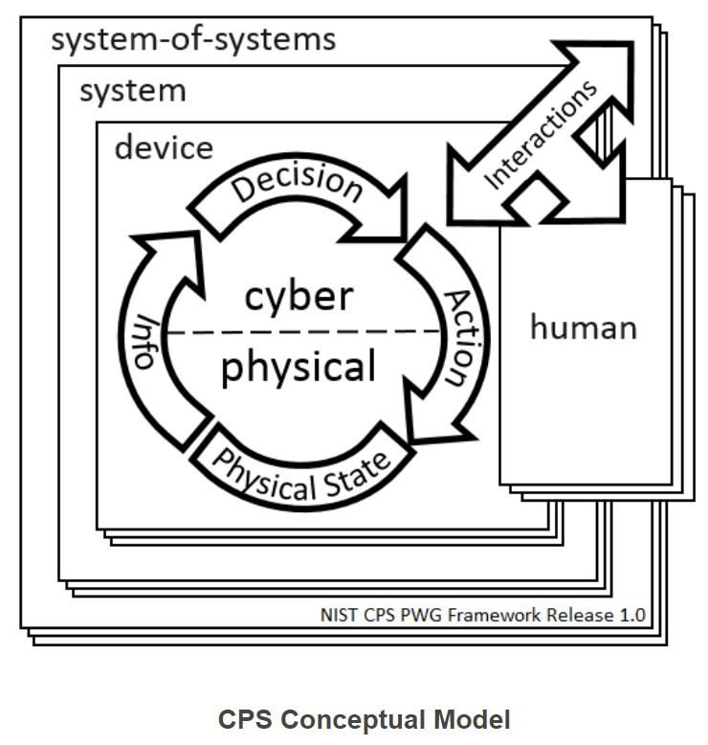
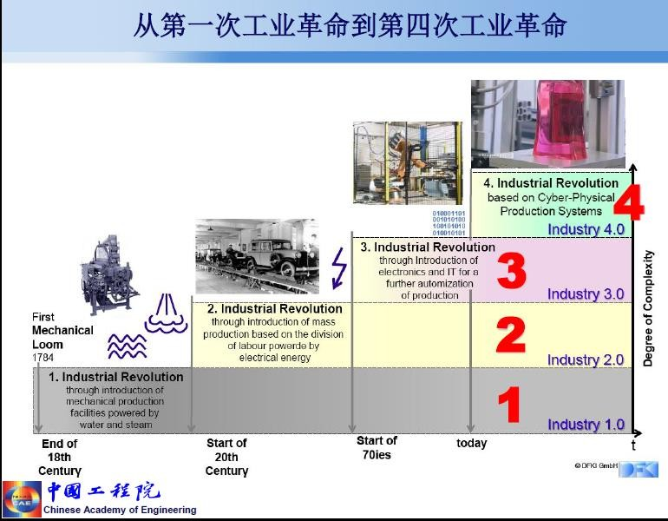




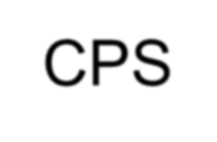

















信息物理融合系统（CPS）
源自美国国家标准技术研究院
信息物理融合系统（CPS）是计算单元和物理对象在网络环境中高度集成交互而成的 智能系统，实现物理空间与信息空间中人、机、物、环境、信息等要素相互映射、适 时交互、高效协同，是孕育中的第四次工业革命的基础，也是新时代系统工程的重点 研究对象

Slide 15






















人在系统中是CPS的基本特征和智能体现
Human
Cyber
Physical system
人
信息系统
物理系统
认知
创造性思维
决策目标
控制与决策
知 识
传感器 信息感知 执行机构
知识发现学习
信息获取
CPS=HCPS

Slide 16






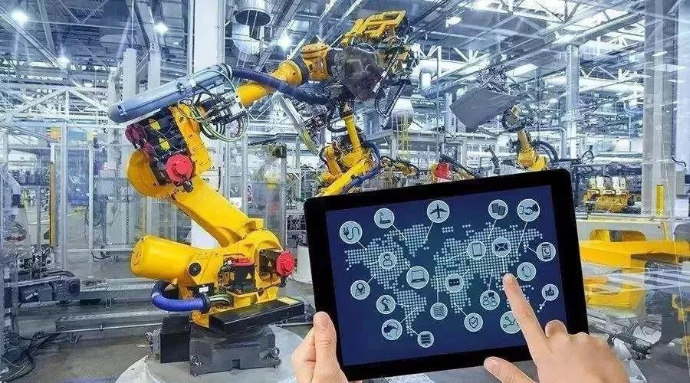
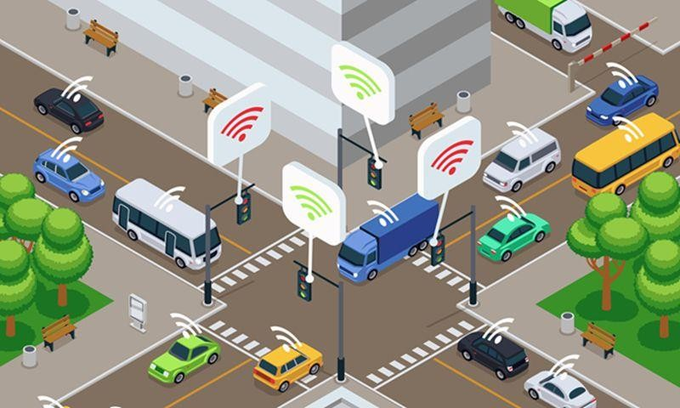



































新世纪系统工程的应用驱动
智能制造/智能工厂
智能交通
智慧城市
信息物理融合
智慧能源系统/能源互联网
智能机器人
智能航天/空/海系统

Slide 17





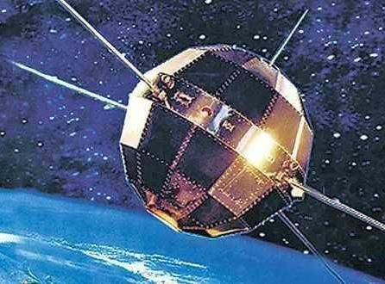
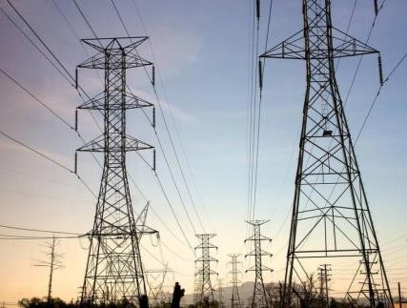
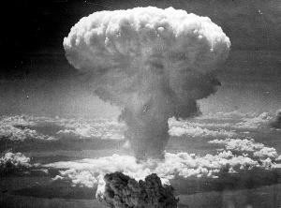
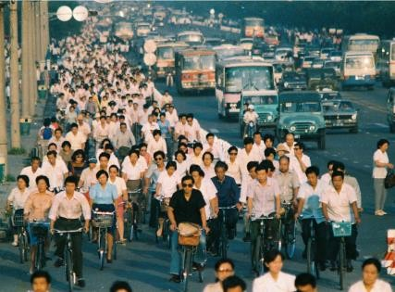
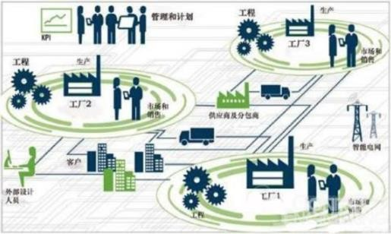



















新时代系统工程的问题与挑战
网络化和智能化时代的 系统工程
自动化和信息化时代的
系统工程
复杂物理系统/大系统
自动化+信息化
系统机理建模与优化决策及分析
信息物理融合的网络化系统
多种异构复杂系统融合
自动化+智能化
数据与机理融合的建模与分析，智能性设计、决 策与优化、综合安全

Slide 18











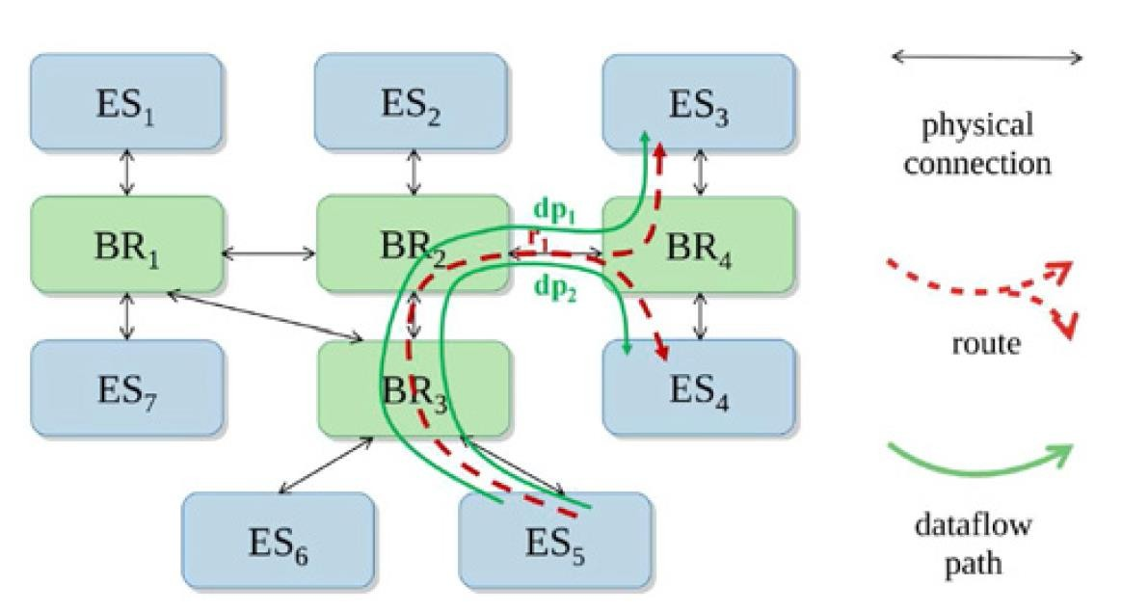
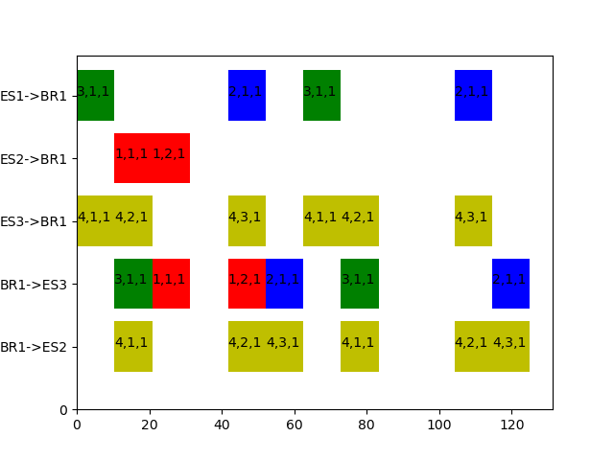
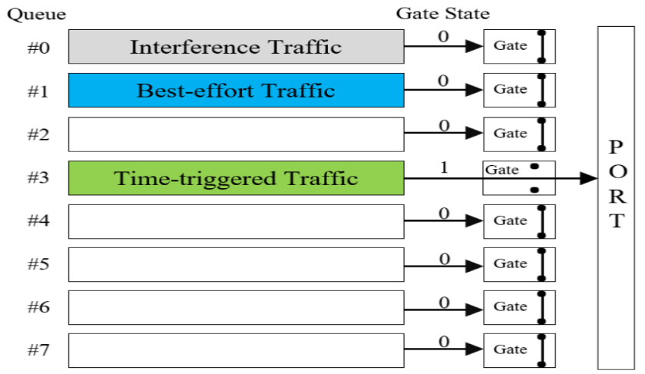


























网络系统工程案例1—时间敏感网络（TSN）门控调度
TSN保证数据在准确时间内以最小时间抖传输；
IEEE 802.1Qbv 协议通过开关门机制，控制数据的发送
min max
_{p}[v_{a} ,v_{b} ]
ϕ^{[ va ,vb ]} ∀[v_{a} ,v_{b} ]∈E
k
门控调度问题面临的主要挑战：
大规模网络系统，包含5万-10万个节点，
50万-100万条流
TSN全流编排，计算复杂度高、耗时长
m₂ ,n₂
s.t
大规模 混合整数 线性规划
(ϕ +α⋅ f
.L ≤ ϕ
+β⋅ f_{m} .T ) ∨
2
[v_{a} ,v_{b} ]
.T + f
[v_{a} ,v_{b} ]
m ,n
m
m
m ,n
1 1
1
1 2 2
(ϕ^{[va ,vb ]} +β⋅ f
.T + f .L ≤ ϕ^{[va ,vb ]} +α⋅ f .T )
n m₁ ,n₁ m₁
m₂ ,n₂
m₂
_{(ϕ}[v_{a} ,v_{b} ]
+α⋅ f .T +δ≤ ϕ^{[vy ,va ]} + β⋅ f .T ) ∨
m₁ m₂ ,1 m
m₁ , N ( m₁ )
_{(ϕ}[v_{a} ,v_{b} ]
+ β⋅ f .T +δ≤ ϕ^{v[ x ,va ]} +α⋅ f .T ) ∨
m₂ , N ( m₂ ) m₂ m₁ ,1 m
_{( p}[v_{a} ,v_{b} ] _{≠ p}[v_{a} ,v_{b} ] ₎
m₂ m₁
...
18

Slide 19











































排队系统优化
保证SLA（Service-level agreement）的网络设备内队列调度
SLA指标：时延、丢包率、抖动、带宽
拥塞 避免
流量 整形
队列0
数据
流分类
队列1
入 接 口
出 接 口
语音
流量监管
调
度
队列2
视频
其他处理
…….
队列N
入队列
出队列
19

Slide 20



















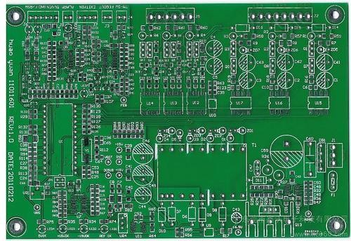
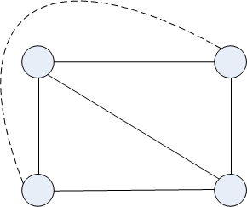
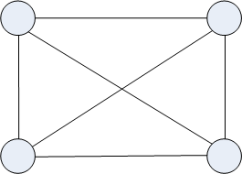




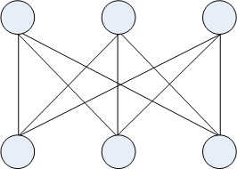
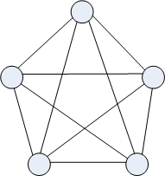

网络系统工程案例2—集成电路设计与图论应用
公路及立交桥、印刷电路、大规模集成电路等设计中，要求线路交叉尽量少，对应于 图论中的平面图、图的层数等相关理论
定理 (Kuratowski, 波兰数学家) ：一个图是平面图的充分必要条件是不包含下列两种 非平面子图的剖分图
平面图判定高效算法：J. E. Hopcroft, R. E. Tarjan (1986图灵奖获得者)
平面图
K3,3非平面子图
K5非平面子图
印刷电路板优化设计：平面图问题
20

Slide 21




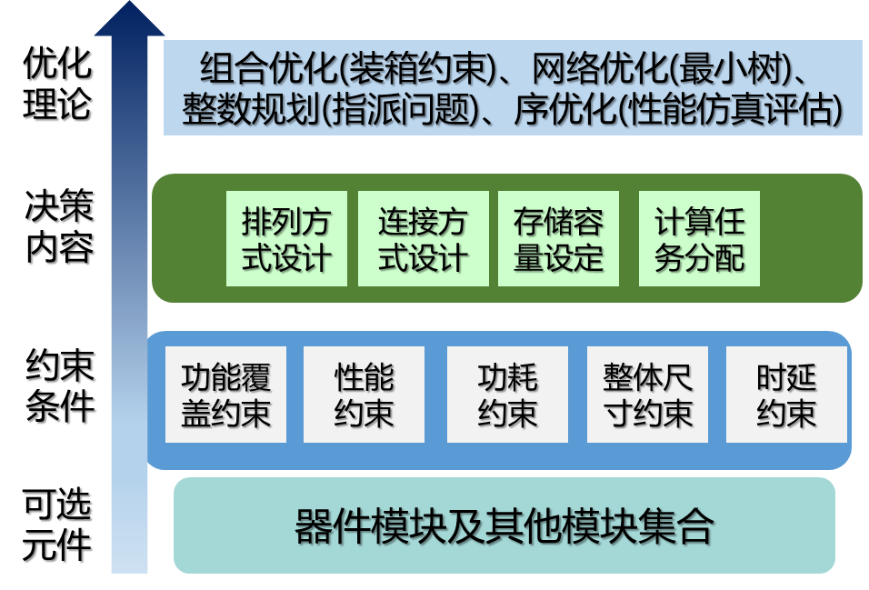
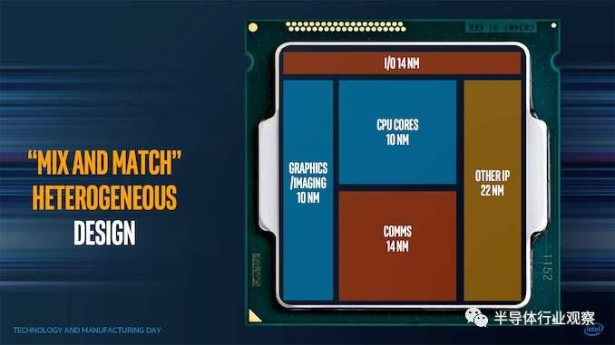
芯片设计中的组合优化
21

Slide 22



























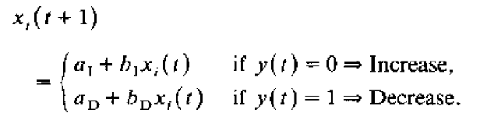
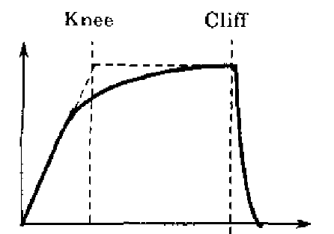
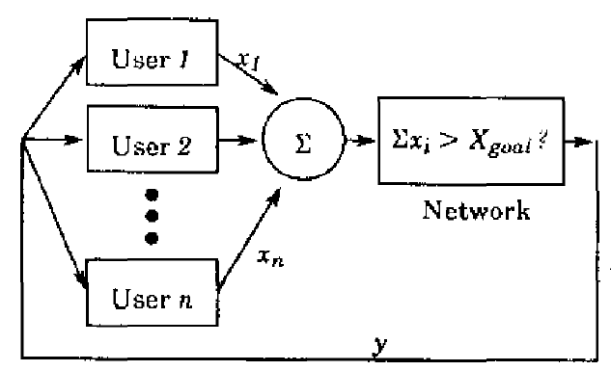

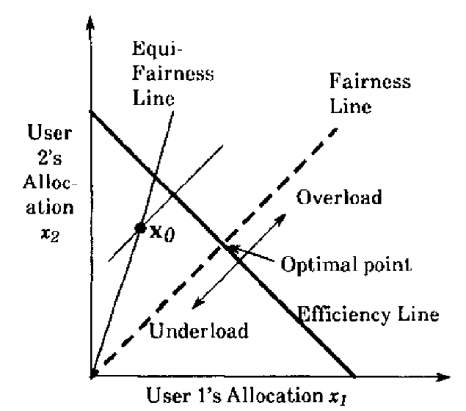


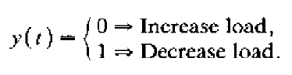



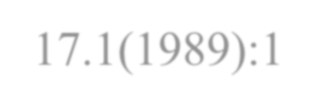

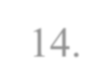
网络系统工程案例3—拥塞控制
拥塞控制的关键是在考虑效率、公平性、收敛速度和抖动程度的前提下，用户如 何增加或减少其负载的算法。
基于饱和非线性的控制评价函数和微分博弈分析，利用0(increase)-1(decrease)
控制方程，完成控制目标，实现收敛到高效和公平状态
状态方程
吞 吐 量
对策分析
负载
网络性能评价
控制方程
Chiu, Dah Ming , and R. Jain . "Analysis of the increase and decrease algorithms for congestion avoidance in computer networks." Computer Networks & ISDN Systems 17.1(1989):1-14.
22

Slide 23
































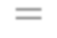











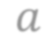







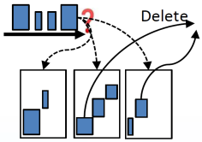



















网络系统工程案例4—云计算资源在线调度
云计算的资源申请具有随机到达、按需计费、用完即释放等特点，通常描述为多维 度资源约束下的动态装箱问题
将云资源在线调度的随机时序决策问题映射为MDP问题，可以在深度强化学习架构
下探索高效求解算法
Cloud Data Center
VM Manager Allocation Manager
状态空间： 𝑆 ={资源池状态；资源请求}
行动空间： 𝐴 ={云资源分配决策}
状态转移概率矩阵：
𝑃(𝑠_{𝑡+1}|𝑠_{𝑡}, 𝑎_{𝑡}): 𝑆 × 𝐴 × 𝑆 → 𝑃
回报函数：𝑅(𝑠_{𝑡}, 𝑎_{𝑡})资源利用率、可售卖率等
Cloud Users
^{VM}1
^{VM}2
VMn
...
目标函数：
∞
t π ∑ t t
V (s ) = E ( γ ^{t} R | s )
t
∞
t t π ∑ t t t
t
云资源在线调度面临的主要挑战：
云平台用户规模急剧增加
高利用率与高可用性之间的矛盾
多NUMA架构增加建模与求解难度
Q(s , a ) = E ( γ R | s , a )
t
应用MDP理论框架与深度强化学习算法，可以构建云资源在
线调度的自适应动态修正机制，实现算法自学习演进功能

Slide 24









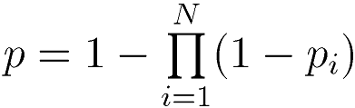
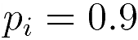

















网络系统工程案例5 —“整体大于部分和”
结构冗余实现高可靠性
系统可靠性：系统运行中抗干扰（系统故障和人为故障）和保证正常工作的能力
单器件可靠性
系统可靠性
1
并联器件个数N | 可靠概率 | 不可靠概率
1 | 0.9 | 0.1
2 | 0.99 | 0.01
3 | 0.999 | 0.001
4 | 0.9999 | 0.0001
2
…
N
结构冗余

Slide 25


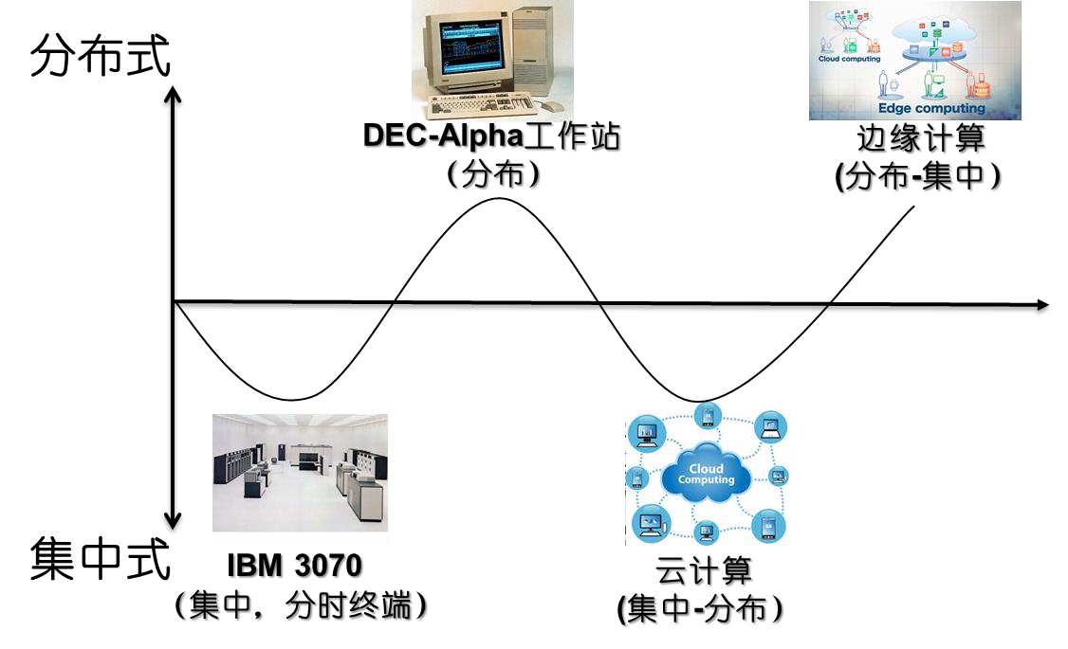

















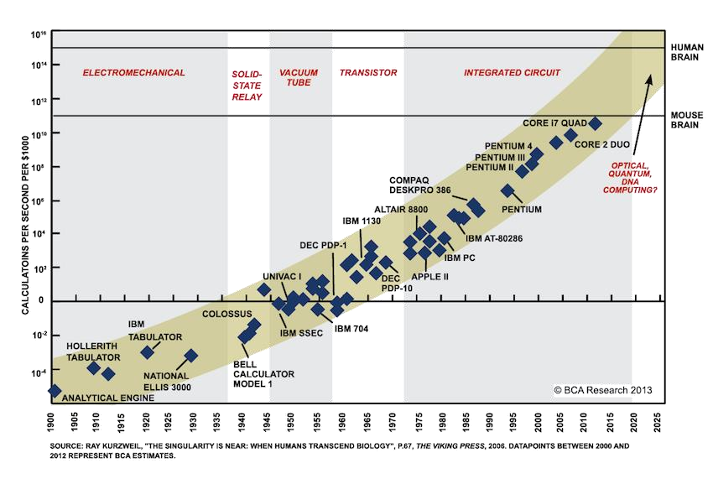
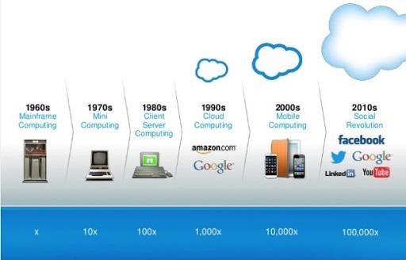
并行处理实现“整体大于部分和”效能提升
计算机和计算系统结构变革 分布式⬅➔集中 式 ，平均10-15年一个轮回，每次变革伴随 革命性技术进步
不同体系结构下的并行处理使得系统整体性 能螺旋式上升，实现“整体大于部分和”

Slide 26



网络化、智能化、信息物理融合—
“两化一融合”的新问题
27

Slide 27

























制造业面临的压力
自动化
信息化
网络化
智能化
企业自动化
CIMS
智能制造
客户
需求多样化、个性化 高质量、低成本
快速响应、增值服务
新技术
3D打印 激光制造 微纳制造 机器人技术
政策法规
绿色环保
劳动保护
质量高、可追溯 优良服务
制造业

Slide 28


























制造业的“两化一融合”（1）
数字化网络化智能化是制造系统的发展趋势
产品 个性化
决策
智能化
协同
网络化
过程
绿色化
制造 服务化
产业 生态化
云平台
用户
生产商
设计云
生产云
服务商
营销云
运维云

Slide 29





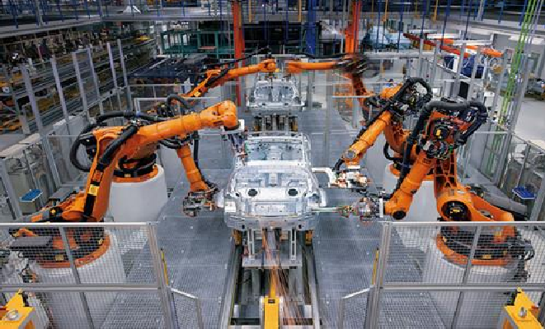




















制造系统的“两化一融合”（2）
系统集成的关键在纵向集成
物理系统
虚拟空间
基于物联网的泛 在自感知
生产现场
数 字 孪 生
在线仿真 基于模型和大数
据的深度自分析
基于边缘计算 的精准自执行
基于云计算的智 能自决策
离线分析

Slide 30





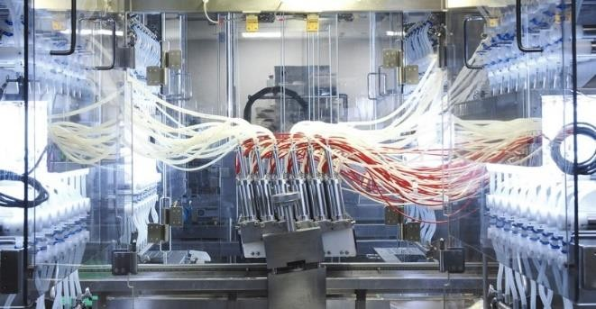
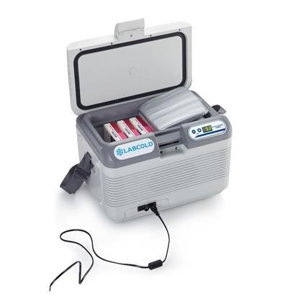


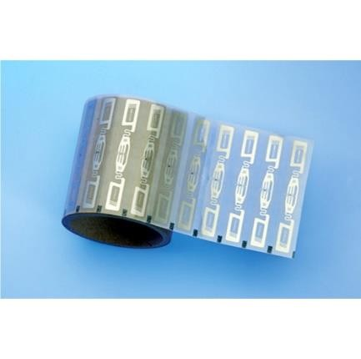

基于信息物理融合系统的服务型制造
CPS融入产品设计、制造、储运和服务中: 疫苗生产和使用

Slide 31





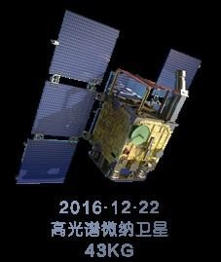
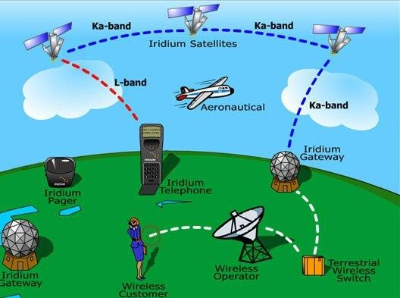

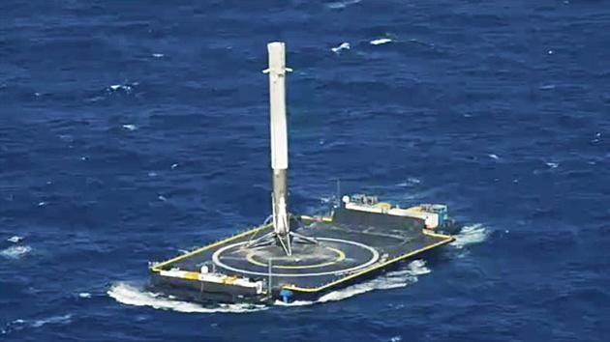

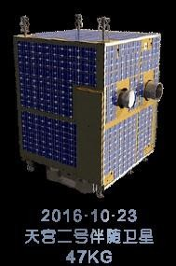











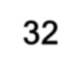
航天工程的“两化一融合”（1）
微型化
太空网络化
商业化
铱星计划、鸿雁星座计划
SpaceX公司 火箭回收技术
分布式组网：从太空研究地球 磁场（欧空局SWARM项目）
微型化、网络化和商业化（服务）的发展趋势，
促使经济性、可持续性、灵活性、智能化等需求的提出
32

Slide 32

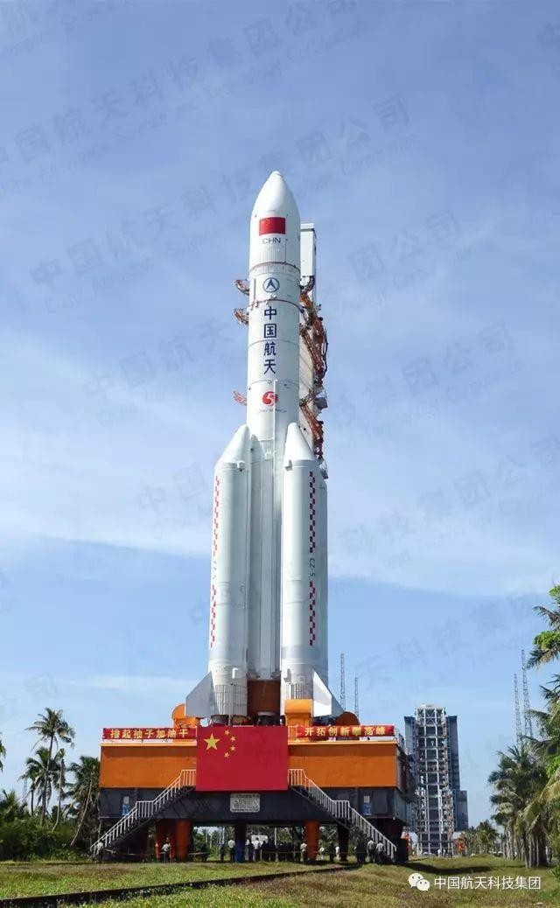





























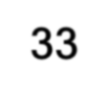
航天工程的“两化一融合”（2）
2017年7月2日，长征五号遥二火箭在海南文昌航天发射场实 施发射，火箭飞行至346秒时突发故障。根据分析仿真计算 及地面试验结果，故障原因为芯一级液氢液氧发动机一分机 涡轮排气装置在复杂力热环境下，局部结构发生异常，发动 机推力瞬时大幅下降，致使发射任务失利
智能实时随机决策控制系统，根据系统现状、不 确定性等因素，实时智能调整发射目标，修改发 射轨道，对接最终目标，并在现状下优化卫星工 作寿命
32

Slide 33


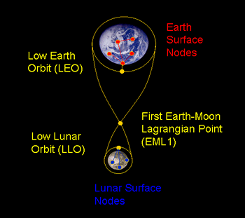
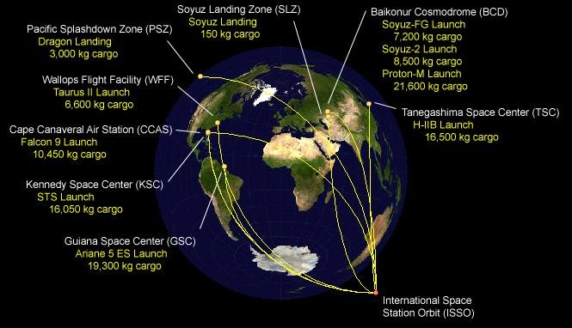








航天工程的“两化一融合”（3）
空间站物资补给的优化
空间物流系统
多尺度跨空间含数万种物资的天地物流系统 模型、仿真、系统分析、优化决策等
33

Slide 34














人居出行系统的“两化一融合”
智能家居➔智能楼宇➔智能交通➔智慧城市（1）
家居CPS作为基础设施，实现家居环境与设备的控制
34

Slide 35















人居出行系统的“两化一融合”
智能家居➔智能楼宇➔智能交通➔智慧城市（2）
楼宇CPS作为基础设施，实现基于
舒适度的楼宇节能与安全控制
35

Slide 36















人居出行系统的“两化一融合”
智能家居➔智能楼宇➔智能交通➔智慧城市（3）
智能楼宇信息物理融合系统规划设计，实现舒适-安全-经济的优化控制
各物理节点相互配合， 满足系统电、热、冷等 需求
信息感知、通信、计算 和优化的一体化结构设 计，为系统供需多能协 同规划提供结构和技术 支撑
36

Slide 37

















人居出行系统的“两化一融合”
智能家居➔智能楼宇➔智能交通➔智慧城市（4）
个性化舒适度
包括用户的动态闭环控制
考虑人因的双向交互，无人为设定
基于多种环境参数的集成能耗优化
优化管理、运行和控制能够节约20% ~
30%的能耗
优化管理、运行和控制依赖于信息科 学和技术：检测、通信控制、优化
38

Slide 38












人居出行系统的“两化一融合”
智能家居➔智能楼宇➔智能交通➔智慧城市（5）
新型智能交通系统：感知、交互、车路协同，基于群体智能， 实现网联平台的交通服务和车路协同的交通协同管控
39

Slide 39







人居出行系统的“两化一融合”
智能家居➔智能楼宇➔智能交通➔智慧城市（6）
基于价格的需求响应控制策略将不再完全适用，需要综合考虑可再生新能源不确定
特性，制定分布式集中供能的优化策略
40

Slide 40


















人居出行系统的“两化一融合”
智能家居➔智能楼宇➔智能交通➔智慧城市（7）
充电模式调整
出发到达时间分布
移动行为距离分布
41

Slide 41






























人居出行系统的“两化一融合”
智能家居➔智能楼宇➔智能交通➔智慧城市（8）
城市CPS作为基础设施，以 舒适、安全、节能、环保的 城市规划与优化运行
2 桥梁监测；3 清扫机器人；6 联网汽车；8 联网机器人；9 智能街灯；15 智能窗户
42

Slide 42









能源电力系统的“两化一融合” 信息物理融合智慧能源系统
信息物理融合能源供需系统

Slide 43









能源供应的清洁和绿色化势在必行
水电 抽水蓄能
光伏
风力

Slide 44









可再生新能源利用的主要挑战
传统能源电力系统结构下，一次能源均转化成电能接入电网，由于尚无直 接的大规模、经济储电能技术，电力系统必须满足实时供需平衡，对高不 确定可再生能源的利用造成根本性挑战
弃风、弃光、弃水仍然十分严重 可再生新能源难以完全消纳

Slide 45
























能源构成和系统结构变革
传统能源电力系统结构
非传统分布式能源系统结构
传统电源+分布式可再生新能源+氢 能燃料电池
多能源储热储冷+储氢
全分布式或集中式+分布式供需协调 优化+氢能储运供应链优化
火、水、风、光电源
水、抽蓄、蓄电池等传统储能设备
发、输、配、用传统电力系统结构+多能 源终端供需协调优化

Slide 46




风光水互补、源荷互补消纳不确定性
47

Slide 47


















“风水配合”的挑战：未知安全瓶颈
酒泉风电基地
10GW装机容量
风电与水电配合非常有利于提高风 电利用率，等价于“存储”不确定 风能，但可能受到巨量系统安全约 束中未知安全瓶颈的限制
西电东送
黄河上游水电基地
10.1GW装机容量
36

Slide 48












西北电网常态下大部分安全约束冗余
酒泉风电基地
330KV
750KV
宁东
陕北
华北 电网
龙、拉、李、公 阶梯水电基地
能否不求解就知道哪些约束冗余？

Slide 49







优化调度问题的简化数学模型
I T
J ≡ ∑∑{C_{ti} ( p_{ti} (t)) +S_{i} ( z_{i} (t))}
i =1 t =1
目标函数：能耗或费用最小
min
p_{ti} , p_{hj} , p_{pk} , z_{i}
I J K N M
∑ p_{ti} (t) + ∑ p_{hj} (t) + ∑ p_{pk} (t) + ∑ p_{wn} (t) = ∑d_{m} (t) =D(t)
i =1 j =1 k =1 n=1 m=1
系统需求
I
J
K
N
M
−F
≤
∑
i =1
U
∑
j =1
U
∑
k =1
U
∑
n=1
U
∑
m=1
D
Γ p (t) +
Γ
p (t) +
Γ
p (t) +
Γ
p (t) −
Γ
D (t) ≤ F
l
l ,i ti
l , j hj
l ,k pk
l ,n wn
l ,m m
l
系统安全
z_{i} (t)P_{i} ≤ p_{ti} (t) ≤ z_{i} (t)P_{i}
设备运行状态
z_{i} (t) ∈{ 0 , 1}
其它许多单机组与多机组的复杂运行约束，包括阶梯水电站间 的水利耦合约束

Slide 50














互补协调优化调度的主要挑战
包含巨量离散和连续决策变量的计算复杂性 几十万甚至上百万巨量电网安全约束
高不确定性可再生新能源和需求的多尺度随机匹配和供需随机优化
能否不求解就知道冗余约束或者 能否找到安全约束冗余的解析条件？

Slide 51










寻找冗余安全约束解析条件的思路（1）
通过求解优化问题找到界定可行域与冗余约束的顶点、线、面：可行解问 题 ➔ 优化问题
可行域
冗余约束

Slide 52










寻找冗余安全约束解析条件的思路（2）
关键思路: 忽略最小发电量造成的机组开关等离散决策变量 ➔ 可行域凸 包代替可行域，混合规划问题转换成线性规划问题
冗余约束

Slide 53




















系统安全性解析判定条件的等价问题
安全可行性判定解析条件 = 简化线性规划问题的解析解
（定理 3）
n
n
∑ ^{p}i
= D
_{L}∗,3
= max ∑ a
第 j 行约束冗余
j ,i ^{p}i ^{− b}j
i =1
Ap ≤ b
z ∈ Z ⊂ B^{n}
j
p
i =1
n
第 j 个约束 作为目标函数
∑ ^{p}i
i =1
= D
= {0,1}^{n}
z_{i} p_{i} ≤ p_{i} ≤ z_{i} p_{i} ; 1 ≤ i ≤ n
0 ≤ p_{i} ≤ p_{i} ; 1 ≤ i ≤ n
如果 L ≤ 0 第 j 个安全约束 冗余
∗,3
j

Slide 54








判定安全约束冗余的解析充分条件
⎧
k −1
≤ D_{t} ≤ ∑ P_{im}
m=1
k
⎪ ∑ ^{P}i_{m}
⎪ m=1
⎨
⎪
k −1
∑ j,i ^{− a} j,i ^{+ a} j,i ^{≤ B}j,t
(a )P_{i} D_{t}
⎪
⎩ m=1
m
k
m
k
不求解就能解析判定系统安全性，发现很多含数千传输线的实 际系统，只有几十条线路的安全约束可能张紧，大大简化优化 问题，解决了公认难题，并很容易发现安全瓶颈，对能源电力 系统运行调度和规划意义重大！
Q. Zhai, X. Guan, J. Cheng, H. Wu, “Fast Identification of Inactive Security Constraints in SCUC Problems,” IEEE Transactions on Power Systems, vol. 25, no. 4, 2010, pp. 1946-1954

Slide 55
安全约束冗余解析条件的应用（1）
IEEE标准系统检验，判定超过85%的安全约束冗余！
系统 | IEEE-24 | IEEE - 31 | IEEE-118 | IEEE RTS-96 | 西北电网
冗余约束 | 98.5% | 86.3% | 86.9% | 87.2% | 92.8%
西北电网安全约束分析
玉门
乌北
乌鲁木齐 负荷中心
吐鲁番
陕北负荷中心
银川负荷中心
嘉峪关
张掖
哈密
金昌
神木
安西 酒泉
安全约束张紧的750kV线路
贺兰山
银川
巴州
武胜
白银
兰州负荷中心
六盘山
延安
格尔木
韩城
龙羊峡
刘家峡
积石峡
兰州
蒲城
拉西瓦 李家峡
宝鸡
灵宝
换流站
公伯峡
九甸峡
西安
750kV
330kV
关中负荷中心
汉中
安康

Slide 56
安全约束冗余解析条件的应用（2）
乌鲁木齐 负荷中心
乌北
西北电网安全约束分析
玉门
银川负荷中心
陕北负荷中心
嘉峪关
张掖
金昌
哈密
贺兰山
银川
神木
吐鲁番
安西 酒泉
哈密-敦煌-鱼卡-格尔木
750kV第二通道
巴州
武胜
白银
延安
六盘山
格尔木
兰州负荷中心
韩城
龙羊峡
刘家峡 ^{兰州} 积石峡
蒲城
拉西瓦
李家峡
宝鸡
灵宝 换流站
公伯峡
九甸峡
750kV
330kV
西安
关中负荷中心
汉中
安康
酒泉风电与黄河水电“打包”配合时，750kV主输电通道安全约束不再 张紧，确认有必要建设第二通道

Slide 57
能源构成和系统结构变革
传统能源电力系统结构
非传统分布式能源系统结构
传统电源+分布式可再生新能源+ 氢能燃料电池
多能源储热储冷+储氢
全分布式或集中式+分布式供需 协调优化+氢能储运供应链优化
火、水、风、光电源
水、抽蓄、蓄电池等传统储能设备
发、输、配、用传统电力系统结构+ 多能源终端供需协调优化

Slide 58
氢能制备和利用受到极大关注
零污染物排放、零碳排放、水-水再生循环储存绿色能源

Slide 59
基于氢能的分布式能源系统
氢能存储与电网、可 再生能源等交互，实 现系统并网/独立运行
氢能驱动的冷热电联供， 氢燃料电池供电，实现 多能协同转化和近零排放
全绿色结构变革，能够解决
储能、可再生新能源消纳、能源电力市场化等重大挑战
以水为载体的热/冷存储，实 现需求响应，提高系统能效
氢能供应链的市场化 运行和管理

Slide 60
氢能与电能并重的能源供需系统
DC/AC
逆变器
储氢罐
电解水
制氢
H₂
燃料电池
加氢站
光催化 制氢
源
运
储
荷

Slide 61
氢电互补的新结构能源供需系统运行原理
并网开关
AC/DC
DC/DC
DC/DC
配电网
储氢罐
燃料电池
回水
光伏发电
电解槽
建筑
太阳能
制热
回水
太阳能集热
工业
制冷
吸收式制冷机
蓄热水罐
蓄冷水罐
直流电 交流电
热水（供） 热水（回）
冷水（供） 冷水（回）
各类氢源
氢气
加氢站（交通） 50

Slide 62
绿色智慧能源系统实验室（1）
商综测 试环境
家居测 办公测 办公测 试环境 试环境 试环境
数据可视化中心
系统沙盘
企业多能流协同 优化平台
AC/DC配 电柜
储冷水+储热水
会客测试环境
信息物理融合综合安全 测试平台
会议测试环境
空调机 组
储氢+燃料电池
人机互动平台
63

Slide 63
绿色智慧能源系统实验室（2）
氢、电、冷、热、可再生多能协同，储氢与传统储热储冷协调，实现近零碳运行
优化可再生新能源利用，基于分时电价进行需求响应，独立/并网运行，实现节能增效

Slide 64
绿色智慧能源系统实验室（3）
65

Slide 65
主要科学问题
信息流和氢-电二次能源及多种能源流网络间的时空多尺度 耦合、动态转换关系的机理和数据模型
多能耦合信息物理融合能源系统安全运行优化理论与方法 包含氢能供需链的智能性与多能互补协调规划
分布式能源系统市场设计与博弈分析
52

Slide 66
汇报内容
学科背景与历史沿革 新时代的需求与案例 网络与智能时代的挑战

Slide 67
“两化一融合”的系统结构与模型
网络化系统和关联多重网络化模型 微观与宏观的信息物理融合
定量化连续离散和混合系统描述
信息共生、数字孪生的非数学描述
机理与数据
机理与数据驱动相结合

Slide 68
信息物理融合能源系统（CPES）的关联网络化系统模型
基于能量流-信息流时空多尺度耦合特性，提出了多种能源介质网络间的拓扑关系和转换关系 建模方法，为CPES优化理论与方法研究提供基础
具有通用性，有效刻画信息流和多种能源流的关联与相互作用，可被用于描述多种实际信息
物理融合能源系统
电能 热能 信息 | 节点模型（Node Model） ^{K su} ✓ 节点能量平衡 min J with J = ∑ f ^{k} (x^{k} , u^{k} , x^{k} ), _{uk} i i i i i i ^{i} k =1 ✓ 多种能源介质 su s_{k} r _{k} s.t. e^{k} + ∑ wi, j ei, j = e^{k} + ∑ ei, j , 动态转化 s,i d ,i j∈N _{i} j∈N _{i} su x^{k +1} = g (k, x^{k} , u^{k} , x^{k} ), i s,i i i i operating constraints of energy devices,
 | 流量模型（Traffic Model） r s,k ur s s s,k sus s s,k r s,k ^{✓ 能量传输平衡} ei, j − wi, j ei, j = wj ,i e j ,i − e j ,i , _{✓ 信息关联交互} s k s k −1 ^{suu} r k r k −1 r k − p xi, j = Q^{k} xi, j + (1− Q^{k} )w^{x} D[x j , x j ,..., x j ]^{T} , i, j Pr(Q^{k} = 1) = q, Pr(Q^{k} = 0) = 1− q,
X. Guan, Z. Xu, Q.-S. Jia, K. Liu, Y. Zhou, “Cyber-Physical Model for Efficient and Secured Operation of CPES or Energy Internet,” SCIENCE CHINA Information Sciences, 61(11), 1102011:1-3, 2018.

Slide 69
含智能的系统规划设计理论与方法
智能化描述
计算智能的定量描述
人工智能的非定量描述
机器智能与人在系统中的智能
计算智能与人的智能相结合
个体智能与群体智能相结合
智能体之间的沟通与理解
机器的自然语言处理与语义理解
不同智能体之间的智能理解

Slide 70
“两化一融合”系统的
整体控制、决策、优化、运营理论与方法
信息物理融合系统（信息获取、通信、控制一体化）的控制与优化理论与方法
基于CPS的信息共生全生命周期供应链
大跨度空间网络化系统控制与优化理论与方法
多重关联网络
天地、深空供应链系统
多时间尺度多阶段的控制决策理论与方法
多时间尺度网络化系统随机匹配与决策
事件驱动的网络化系统随机控制与决策
多智能体协调控制决策与博弈
工程自动化（Engineering Automation）
加速与优化企业运营与制造执行系统MES之间的系统规划设计过程

Slide 71
复杂工程系统的综合安全理论与方法
CPS综合安全模型
工程安全与网络信息安全的相互影响的定量描述
不同安全需求之间的复杂相容或相斥关系描述
CPS多源数据的关联关系
工程安全与网络信息安全的异构管理数据
混杂交互过程解耦获取数据，从动态的、 相异的、 时空多维的数据中抽象和量化
基于CPS综合安全机理与数据的监控与防卫
工程安全与网络信息安全数据融合
基于CPS综合安全模型与数据的安全监控与防卫方法

Slide 72
结论
网络化、智能化和信息物理融合是国际科技前沿和国家重大需求，也是 新时代系统工程必须面对的挑战
“两化一融合”的系统工程模型、含智能的系统规划设计、“整体控制 优化理论与方法、复杂工程系统的综合安全理论与方法既是新时代系统 工程学科面对的挑战，也是学科发展方向
新时代的系统工程关键基础理论与技术，将在即将到来的新工业革命、 新技术革命和能源革命中发挥至关重要的作用

